Slide 1

Antônio Carlos Vaz de Lima
Organizador
Agosto/2021

Slide 2

Introdução
O sucesso da Entrevista está na Preparação! A preparação para uma Entrevista Eficaz começa muito antes da primeira entrevista, ou seja, ela começa, hoje, ainda que não haja uma entrevista marcada. Dessa maneira, importante você se preparar um pouco todos os dias, e quando a entrevista aparecer você já estará pronto.
Muitos fazem o CV, e ficam a esperar que surja uma vaga, só então buscando informações sobre a empresa, à espera que tudo dê certo, o que não é recomendável.
A regra é: quanto maior a preparação sobre como se comportar numa entrevista, mais tranquila e bem sucedida ela será! A maioria das pessoas fica ansiosa e tensa na entrevista, especialmente pelo fato de não ter se preparado adequadamente! Com isso cada pergunta provocará um susto deixando as pessoas numa atuação reativa. Quem lidera a entrevista é o recrutador, porém, quando você está bem preparado, isso o(a) deixa o mais tranquilo(a) porque você facilita o trabalho dele(a), ao se deparar com perguntas, como oportunidade, de mostrar suas informações e posicionamento!

Slide 3

A entrevista é momento mágico e especial, portanto, merece uma preparação robusta e séria, afinal de contas é o seu futuro em jogo. Neste e-book, você conhecerá os principais pontos de uma entrevista bem sucedida, num ambiente calmo, assertivo e eficaz na evolução no processo!
Certamente uma preparação perfeita exigirá disciplina, esforço, dedicação e muita vontade de vencer. Na natureza existe a lei da ação e reação, em que fica claro que “todo esforço é agraciado com o resultado equivalente”.
Lembre-se, o resultado da reunião é sempre igual ao esforço dedicado, de maneira eficaz, na preparação da mesma.
Quanto esforço devo dedicar na preparação de uma entrevista? Simples, esse esforço deverá permanecer até ao momento em que seu medo da entrevista desaparecer. Para isto leia, devagar, estudando com atenção cada parágrafo abaixo. Se puder fazer exercícios para fixar o que leu, isso fará muita diferença!

Slide 4

1 - ASPECTOS BÁSICOS DE UMA ENTREVISTA
Antes de entrarmos nos conceitos e ferramentas de uma entrevista é fundamental destacar alguns princípios básicos estruturais da entrevista para que você se prepare de maneira mais inteligente, evitando cometer os erros da maioria das pessoas.
A maior parte da comunicação numa entrevista, como já se pôde comprovar ocorre através da comunicação não-verbal.
  Assim, gestos, sorrisos, tom de voz, posição do corpo, movimentos de braços e dos olhos tudo isso comunica muito mais que palavras!
  Portanto, quando você se filma através de seu celular, uma, duas, várias vezes até você gostar de seus vídeos pode ser um ótimo exercício! Através deste exercício sua autoconfiança se ampliará podendo participar de entrevistas pela internet com mais segurança e melhores resultados!

Slide 5
Seja você 100% do tempo!
  Jamais conte uma inverdade, porque a mentira nunca dura pouco tempo e ao se descobrir a verdade o estrago é enorme!
  Quanto mais você for você mesmo, mais tranquilo você fica. Mais natural e espontânea a entrevista.
Só o entrevistador pode perguntar?
  Não, você pode fazer perguntas, caso o entrevistador (a) lhe ofereça essa oportunidade no decorrer da reunião, mas quem é o Entrevistador(a) quem lidera a reunião! No final do encontro, os(as) entrevistadores(as) costumam dar espaço para o candidato fazer perguntas, máximo de duas perguntas direcionadas às atividades de foco do cargo, e não sobre salário ou benefícios.
A entrevista é uma venda?
  Sim. É natural que as pessoas tenham dificuldades de falar de si mesmas. Quando os candidatos estão bem preparados sobre suas realizações, competências, assim como limitações, ele consegue ser objetivo, informando ao entrevistador aquilo que ele precisa de saber. Importante estudar algumas técnicas de comunicação e se preparar adequadamente.
  Um bom vendedor de carro estuda muito sobre carro e entende tudo sobre o mesmo. Numa entrevista, também, ter bom autoconhecimento é fundamental! Quanto mais você conhece sobre você, melhor evoluirá a entrevista !

Slide 6
2 - SUCESSO NA ENTREVISTA: O GRANDE DESAFIO!
O caminho para seu novo emprego passa obrigatoriamente pela ENTREVISTA. Não há alternativas! Esse momento é, sem dúvida, a melhor e mais adequada oportunidade para que interessados que estiverem buscando um novo emprego mostrem suas Competências, Habilidades, Atitudes e Valor agregado a quem conduz a entrevista, ficando claro que poderá contribuir com o Empregador ! (Comentários sobre Habilidades e Competência- CHA- Texto)
O que deve acontecer antes de uma Entrevista?
Geralmente, as pessoas, após serem demitidas se sentem obrigadas a fazer seu currículo, o mais rápido possível, sem investir em etapas muito decisivas, nessa fase inicial, tais como:
sair do luto da perda do emprego ( vitimização não resolve);
levantar suas Habilidades e Competências, ou seja, o que irá oferecer às empresas , atraindo seu interesse em provocar uma entrevista;
retomar a autoestima, pois ir para uma entrevista infeliz, revoltado, magoado não ajudará em nada. Candidatos positivos, autoconfiantes despertam mais interesse nas empresas com vagas a preencher;
fortalecer sua imagem positiva, relacionamento e contatos, buscando se aproximar de pessoas com condições de vir a fazer indicações de seu currículo para vagas e oportunidades!

Slide 7

RECRUTADOS
Isso mesmo, antes de partir para uma entrevista, tais cuidados serão indispensáveis, enfim entender claramente como proceder antes de quaisquer situações decisivas em nosso dia a dia! Assim, ao se planejar uma viagem para o Exterior, antes de pegar o voo, necessário passaporte em ordem; reservas de hotel; reserva de dólares ou euros; cartão de crédito; seguro saúde; previsão de gastos; celular etc...Sem isso, a viagem pode terminar antes de pegar o voo! Isso se repete em dezenas de situações, tal como numa ENTREVISTA!
2.1 - PREPARAR-SE PARA SE EVITAREM SURPRESAS, FRUSTRAÇÕES!
Na verdade, todos os que têm empregos vivem com a perspectiva de, em algum momento, vir a perdê-lo seja por mudanças na gestão; reestruturações por causa de circunstâncias econômicas, ou até mesmo por negociações advindas de fusões de empresas ou revisões do negócio! Além disso, perde-se emprego por incompatibilidade entre o gestor e o empregado, ou por que a empresa precisa de perfis ajustados a novos momentos, além de dezenas de outras mudanças supervenientes, como se deu com a pandemia, ou como decorrência de redução de postos de trabalho por implantações de automações, robotizações, assim como por transferência da produção para a China, Índia, Paraguai; Polônia; Vietnã !

Slide 8

Tudo isso sugere que todos que atuam, sobretudo como empregado, estão sempre a correr riscos de perder seu emprego. Desta maneira, manter-se atento, atualizado é a melhor saída para evitar o baque, o dissabor e o sufoco da perda de algo essencial na vida, como o emprego!
RECRUTADOS
2.2 - PASSOS DECISIVOS PARA UMA ENTREVISTA EFICAZ:
A seguir, veja um check-list amplo para orientar o candidato, e lembrar-lhe os cuidados básicos para que sua entrevista tenha ótimos resultados:
2.2.1 - CHECKLIST ANTES DA ENTREVISTA:
Cabe a Você assumir o papel de “protagonista”, ou seja, você é o responsável pela sua recolocação! Essa etapa não pode ser terceirizada!
mantenha seu autocontrole!
pense positivamente!
ótimo, a empresa quer conhecer você, pois marcou uma entrevista!
pesquise qual a necessidade da empresa ao buscar esse profissional, ou seja, qual a lacuna, caso já saiba o nome da empresa. Se não souber o nome da empresa, tente, ao menos, descobrir qual o segmento em que atua (Veja neste e-book texto específico sobre “COMO DESCOBRIR A LACUNA, ou AS NECESSIDADES DA EMPRESA”;

Slide 9
confira seu CV e esteja seguro de seu conteúdo. Tenha uma cópia do mesmo para entrevista à distância, ou para entrevista presencial;
tenha bem claras suas principais habilidades e competências (CHA);
se a vaga for confidencial, procure obter o máximo de dados da Consultoria que o(a) convidou a evoluir no processo, mas se não conseguir tudo o que deseja, invista, ainda mais, na atenção e paciência, praticando escuta ativa!
fortaleça sua autoconfiança, eliminando pensamentos negativos!
tenha uma boa noite de sono para estar na entrevista relaxado;
verifique, sempre, se seu perfil tem a ver com a vaga para a qual está a concorrer! Muitas frustrações numa entrevista podem ser evitadas se você perceber que a empresa busca alguém com outro perfil!
estude as possíveis perguntas que poderão lhe ser feitas (texto especial neste ebook: "PERGUNTAS DE ROTINA E OUTRAS“
Confira sobre o local da entrevista, se ela for presencial! Teste a forma de acesso, verificando tempo de viagem, estacionamento; sempre roupa de trabalho, mesmo na entrevista à distância!
Avalie um local adequado para entrevista à distância: lugar silencioso; organizado; sem roupas dependuradas e tranqueiras; equipamentos testados; apoio da família; roupa de trabalho; CV à mão; caneta e papel para eventuais anotações; teste de voz (bom auto gravar-se pelo celular, resumindo seu perfil em 3 a 5 minutos. Para se ter boa qualidade da gravação sugere-se manter distância de 50 a 60 cm do celular sempre de olho na câmara do mesmo! ).
controle da ansiedade! Candidato suando, espirrando é um desastre! Avise a família para que não façam barulho e que não haja interrupções de quaisquer tipos;
treinar sua comunicação não sendo detalhista, mas objetivo e direto!

Slide 10
2.2.2 - CHECKLIST: COMO AGIR NO DECORRER DA ENTREVISTA::
Seja você mesmo! Não minta, nem exagere!
mostre quem é você, sendo claro;
escute as perguntas, de forma ativa, sempre olhando quem o(a) entrevistar, mas não encarando exageradamente!
entre na sala confiante e ao cumprimentar o(a) entrevistador (a) seja cordial e agradeça a oportunidade!
espere ser convidado(a) para se sentar;
esqueça do seu celular, desligando-o, ou deixando no silencioso!
pode aceitar água ou café, agradecendo sempre;
coloque sua pasta ao seu lado, evitando invadir espaço, a não ser que seja convidado a colocar a mesma em algum local. Lembre-se de pegar sua pasta ao término da reunião! Se a esquecer ficará uma imagem não muto positiva sobre você!
se lhe for entregue um cartão de visita, olhe o mesmo, observando, atentamente, os seus dados, não o guardando no bolso ou em qualquer outro local. Melhor deixar o cartão ao alcance dos olhos!
espere o(a) entrevistador(a) iniciar a conversa/ reunião;
lembre-se: você está, nesta reunião, para ser avaliado(a). Durante a evolução da reunião, avalie a empresa a partir da atitude do(a) entrevistador(a). Aqui, você irá responder às perguntas cujo texto está detalhado mais adiante neste e-book;

Slide 11
as entrevistas, geralmente, seguem dois caminhos. Em um deles, quem faz a entrevista pode lhe dizer: "Fale sobre você " ou são feitas perguntas sobre suas experiências profissionais. Veja texto com detalhes sobre estes dois caminhos: FALE SOBRE VOCÊ e PERGUNTAS SOBRE SUAS EXPERIÊNCIAS;
anotações durante a entrevista: vale a pena trazer consigo uma agenda apresentável para eventuais anotações.! Numa entrevista presencial, sugerimos trazer consigo 02 cópias do CV: uma para seu uso, se for necessário e outra cópia para repassar o(a) entrevistador(a), se ele não encontrar sua cópia;
demonstre autocontrole sempre! Nada de gargalhadas, nem de olhar indiscreto, não se impressionando com atitudes estranhas de quem o(a) entrevista!
diante de uma pergunta difícil de ser respondida, procure escutar calmamente, ganhando tempo para articular a resposta!
Veja texto especial, neste ebook, sobre: "COMO TRATAR OBJEÇÕES NUMA ENTREVISTA” (ERDIR: Escutar; Reconhecer, Diagnosticar; Responder);
linguagem oral (ver texto "CUIDADOS NA COMUNICAÇÃO ORAL";
linguagem corporal: “o corpo fala”! Os primeiros 2/3minutos em um contato pessoal são de grande impacto! Ou ele cria uma impressão positiva, com empatia, ou ele deixa impressão negativa, de antipatia!

Slide 12

2.2.3 - CHECKLIST: DEPOIS DA ENTREVISTA:
Após as entrevistas, candidatos (as) precisam de fazer uma completa ampla autoavaliação de como a mesma evoluiu, verificando itens como:
pontos fortes da entrevista- listar as observações na agenda /celular, em local de fácil acompanhamento, fazendo isso de forma crítica e consistente, destacando também quais os pontos fortes a serem mantidos para as próximas entrevistas!
Listar os pontos menos positivos, na referida entrevista, anotando os mesmos para uma ação corretiva;
relatar quais os sinais indicativos observados n(a) entrevistador(a) sejam eles de empatia, assim como sinais de antipatia;
Sintetizar as melhorias a serem feitas, pontos a evoluir, reduzindo seu impacto negativo!
elaborar um Plano de Melhoria para as próximas entrevistas usando ferramentas como PDCA, FOFA (SWOT). Leia, mais adiante, neste e-book, texto com informações sobre uso do PDCA, FOFA (SWOT).

Slide 13

2.3 - PERGUNTAR NÃO OFENDE
Durante as entrevistas, sempre, aparecem perguntas incômodas, forma usada pelo(a) entrevistador(a) para esclarecer dúvidas. Aliás, as perguntas são sinais de interesse em entender melhor informações ou realizações ditas por quem estiver em processo de avaliação.
O melhor a fazer , diante de questões incômodas, como estas, abaixo, é escutar ativamente a questão com tempo para pensar na explicação:
_ por que tão pouco tempo nas duas últimas empresas?
_ está aberto a um salário 25% abaixo do seu último salário?
_ você prefere atuar + hands-on, ou + focado na gestão de times?
Enfrentar questionamentos, com calma e sabedoria, durante a entrevista é uma forma de mostrar segurança e maturidade a quem estiver com o papel de entrevistar.
Por isso, sugerimos a candidatos(as), diante de questões complicadas, desenvolver modelo através do qual sua meta será transformar a dúvida em esclarecimento, convencendo o entrevistador(a) a lhe dar crédito, ou seja, aceitar a explicação dada!

Slide 14
PARA ISSO, AO SER QUESTIONADO SIGA ESSES PASSOS:
ESCUTAR o que foi perguntado: ao escutar com atenção você poderá entender melhora a dúvida, deixando claro seu respeito pela mesma !
RECONHECER através de linguagem corporal (exemplo balançando a cabeça) ou mesmo por linguagem verbal que o(a) entrevistador(a) tem razão em questionar! Ao se manifestar dizendo: "entendo sua preocupação"; "sua dúvida merece consideração") . O ato de reconhecer o o questionamento cria um ambiente de respeito e de entendimento.
DIAGNOSTICAR _ após “reconhecer”,, logo a seguir, virá a oportunidade para ao que o candidato (a) de forma cuidadosa tente compartilhar com o(a) entrevistador (a) as justificativas para esclarecer a situação. Se ele está sendo questionado sobre suas passagens muito rápidas pelas duas últimas empresas, ele poderá lembrar que, na última empresa, as dificuldades se acentuaram com a pandemia, enquanto na penúltima, ele pediu demissão porque a família não se adaptou à região.
RESPONDER_ depois dessa sequência será mais fácil concluir sua justificativa/explicação, dando resposta ao entrevistador (a), com boas chances de responder positivamente à questão colocada!

Slide 15
Este modelo, chamado ERDIR, cria condições para conquistar a simpatia de quem o(a) entrevista, trazendo-o(a), de forma gentil, para compreender sua realidade! Por mágica pode até surgir aqui uma relação de vinculação entre quem entrevista e quem é avaliado!
Normalmente, ante o desconhecimento deste modelo, as questões colocadas são respondidas de imediato, pulando-se as etapas do Reconhecimento e do diagnóstico!
Por exemplo, se vier a ser feita uma pergunta como: “Por que teve passagens tão rápidas pelas duas últimas empresas”, sem o uso do ERDIR, a tendência é a de que venha uma resposta clássica: foi por causa da situação econômica. Esta resposta é um clichê e não gera nenhuma aproximação entre os protagonistas de uma entrevista! Quando se consegue transformar quem estiver fazendo a entrevista em aliado, tudo fica + fácil e com boa empatia!

Slide 16
2.4 – PERGUNTAS COMUNS EM UM PROCESSO DE ENTREVISTAS... PARA REDUZIR A ANSIEDADE, MELHOR JÁ PROGRAMAR AS RESPOSTAS...
Entre as perguntas, ou questionamentos, abaixo destacados, alguns são voltados ao conteúdo do cargo; outros de conhecimentos gerais, assim como aquelas perguntas mais pessoais. Para as responder, sugerimos sempre, estudar previamente cada uma delas, pensando que você está com chance de mostrar para você mesmo como você enfrenta situações difíceis e que tem habilidades de apontar respostas convincentes!
Como já lembramos, neste ebook, perguntas são sinais de interesse de quem conduz a entrevista, pois se ele não constatar suas habilidades e competências de argumentar, também perderá interesse em gastar + tempo em fazer mais perguntas!
PERGUNTAS DE ENTREVISTAS PARA IR SE PREPARANDO:
Por que se interessou por esta vaga?
O que sabe sobre a nossa empresa?
Por que saiu das duas últimas empresas?
O que você mais gosta em sua carreira profissional?
O que você mais gosta em seu perfil profissional?
O que toma mais seu tempo no dia a dia na empresa? Planejamento? Gestão de Pessoas? Execução de tarefas? Outras coisas?
Como você age, se empresa atuar com alta pressão o tempo todo?
Qual o estilo de liderança que mais combina com você?
Quais estratégias você usa para formar um time altamente comprometido e com alta produtividade?

Slide 17
O que faz você perder a calma no dia a dia?
Destaque dois ou três profissionais com quem mais aprendeu? O que aprendeu com eles?
Reconhecimento/gratidão: qual a importância deste sentimento no decorrer de sua carreira?
Imagine-se recebendo um convite para trabalhar, novamente, em sua penúltima empresa. O que mudaria neste retorno a essa empresa?
Se a empresa decidir fazer redução de 17% do quadro por problemas de reestruturação e enxugamento e você fosse convidado a estabelecer critérios para essa redução do quadro. O que iria sugerir?
Relacione três valores/princípios que você tem como muito importantes em sua vida e nos fale dos mesmos;
Destacar até 02 fatores que mais pesarão na sua definição por uma nova oportunidade de emprego? Benefícios (bônus; carro; cursos de línguas); Desafios inovadores? Salário acima do anterior? Perspectiva de carreira no Exterior? Ambiente saudável, cooperativo? Outros?
Destacar três principais realizações nas suas duas últimas empresas;
Conte-nos uma ou duas situações de frustração profissional nas últimas empresas e como superou isso;
Relatar seus projetos profissionais para os próximos 5 anos;
Quais profissões que já teve vontade de seguir?
Quais seus pontos fracos? Como convive com eles?
Qual pergunta deseja fazer sobre este cargo?
O que o Brasil precisa de fazer, em sua avaliação, para ser mais competitivo, com menos desemprego e mais oportunidades de ampliar sua renda per capita? Indique, ao menos, três sugestões;

Slide 18
Listar dois ou três brasileiros que, historicamente, mais contribuíram para o Brasil nos últimos 50 anos?
Qual o seu propósito de vida?
Por que você é o(a) candidato(a) mais adequado para esta vaga?
Destacar até 3 livros que já leu, que mais contribuíram para sua evolução pessoal e profissional?
Como faz para administrar de forma eficaz o seu dia a dia, atendendo às atividades de seu cargo?
Destacar, ao menos, três caminhos que as empresas devem seguir para serem competitivas?
O que mais contribui para que as empresas tenham um bom Clima de Trabalho?
Qual sua pretensão salarial?
Você é favor ou contra a pena de morte?
O que você costuma fazer no dia a dia para a preservação do Meio Ambiente/ da natureza?
Em uma frase quem é você como pessoa e como profissional;
Destacar ferramentas de gestão que você conhece melhor e que as utiliza frequentemente.
Não há respostas totalmente certas, nem únicas. Durante uma entrevista, vale muito sua forma de argumentação e clareza das ideias. Seria interessante conversar sobre estas perguntas com pessoas de seus contatos, amigos e colegas para ouvir impressões diferentes e conteúdos inspiradores!

Slide 19
2.5 – FALE-ME SOBRE VOCÊ!
Muitas pessoas tremem quando o recrutador solicita para que o(a) candidato(a) fale dela! Isso costuma acontecer logo no início da entrevista!!! Como vou falar de minha vida inteira em alguns minutos Tranquilo, vamos lá:
Comece sempre pelos seus dados pessoais: Nome, estado civil, idade dos filhos. Se for casado(a), informe a atividade de seu cônjuge. Importante também informar seu esporte predileto ou lazer. Mencione os seus valores principais (Ex.: Integridade, Honestidade, Lealdade, etc..). Aqui tudo rápido.
Na sequência fale de sua formação pessoal: não é preciso dizer em que ano se formou, mas, deve-se deixar claro em que você se formou, além de Especializações ligadas ao cargo para o qual está sendo avaliado! Evite dar muito valor ao seu curso de MBA, pois numa entrevista isso despertará o impacto desejado podendo parecer superficialidade!
Realizações profissionais: Agora é momento de você mencionar as realizações profissionais, ou seja, listar as atividades, projetos, programas ou eventos importantes em que você pilotou ou que você participou. Sempre dando fatos e dados de como era antes e depois de sua atuação, e descrevendo seu perfil com adjetivos. Nada de detalhes!
Por fim, pegue seu celular, e se grave! Isso não deve passar de 3 minutos. Com certeza você irá fazer melhor e mais confiante a cada gravação.

Slide 20
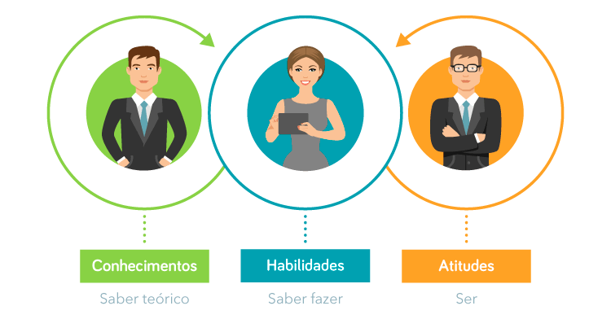
3. MAIS UMA BELA DICA PARA SE ENTRAR NUMA ENTREVISTA COM AUTOCONFIANÇA ELEVADA...
Sempre, numa entrevista, aparecem estas duas perguntas:
1 - Quais suas principais HABILIDADES?
2 - Quais suas COMPETÊNCIAS + destacadas?
Pouca gente sabe que Habilidade é uma coisa e Competência outra.
Comum escutar alguém falar ou escrever sobre essas duas características pessoais como se elas fossem a mesma coisa! Para se entender o que seja uma coisa e o que seja a outra, verifique as iniciais seguintes usadas para entender o significado de Competência, Habilidade e Atitudes: CHA.
Embora haja discordâncias, costuma-se considerar que um profissional para ser competente precisa de reunir, em seu perfil, comportamentos e atitudes presentes no CHA ( C: conhecimentos de uma determinada área, assunto ou atividade; H: habilidades que a pessoa tem nessa mesma área, atividade ou assunto e A: atitudes desse profissional nessa área).

Slide 21
Exemplos:
1 - Alguém com facilidade em tocar um instrumento, fazendo isso muito bem, apenas de ouvido, como se diz popularmente. Ele(a), mas não tem informações mais técnicas sobre o que faz, incapaz de ler a partitura de uma nova música para a executar no violão; violino ou no piano. Com isso, essa pessoa tem Habilidade . Ele toca tudo de ouvido e pode fazer isso com sucesso, mas não irá além. Situações dessa natureza ocorrem com quem concluiu um curso Técnico ou Superior em Engenharia, Arquitetura etc, mas por falta de estágio não testou sua aprendizagem na prática. Diz-se que tal pessoal tem habilidade em música, não sendo correto chamá-la de competente!
2 - Diferentemente, outro profissional, com formação, por exemplo, em Economia, especialização em Gestão de Custos; Estatística etc e que adora o que faz! Ele atua na avaliação de riscos na área bancária, financeira e sempre comenta sobre os resultados alcançados, destacando a aplicação de seus conhecimentos, Graças a tudo isso, ele provocou enorme redução dos problemas através de medidas de contenção e procedimentos focados na prevenção de problemas. Este profissional é competente nessa área, pois tem profundos conhecimentos técnicos; habilidade de executar e prazer enorme no que faz!

Slide 22
Diante do exposto, você poderá rever as suas informações sobre seu perfil, destacando efetivamente numa entrevista em que se considera hábil e em que se considera competente!
A ÂNIMARH revela-se com competência na área de identificação de Talentos, como tem ocorrido nos 26 anos de atuação, ou seja:
• Tem CONHECIMENTOS profundos e sempre atualizados desta área;
• Faz acontecer através de networking ( HABILIDADE) cada vez maior e
• Tem enorme prazer (ATITUDE) em fazer o que está fazendo!
Em relação ao desenvolvimento do programa “ 7 PASSOS PARA SEU NOVO EMPREGO”, nós Consultores, conhecemos tudo o que se refere ao apoio a quem busca nova oportunidade; incorporamos a esse Programa enormes contribuições recebidas de 18 Especialistas em Gestão de Pessoas, graças aos excelentes contatos com os mesmos(networking), possibilitando que os Participantes desse Programa tenham acesso completo ao que há de melhor na área!
Complementarmente, nós temos bem claro o propósito de contribuir com as pessoas que fazem parte deste processo, apoiando-as para que conquistem seu novo emprego, com agilidade, 3x mais rápido do que se faz no mercado, de modo que possam sair do luto, tendo um salário mensal que os tranquilizem, além de se sentir parte de uma empresa, onde voltem a se sentir valorizados e posam contribuir para a melhoria dos resultados. Com certeza podemos garantir as Competências da ANIMARH nestas áreas, onde atuamos há 26 anos!

Slide 23
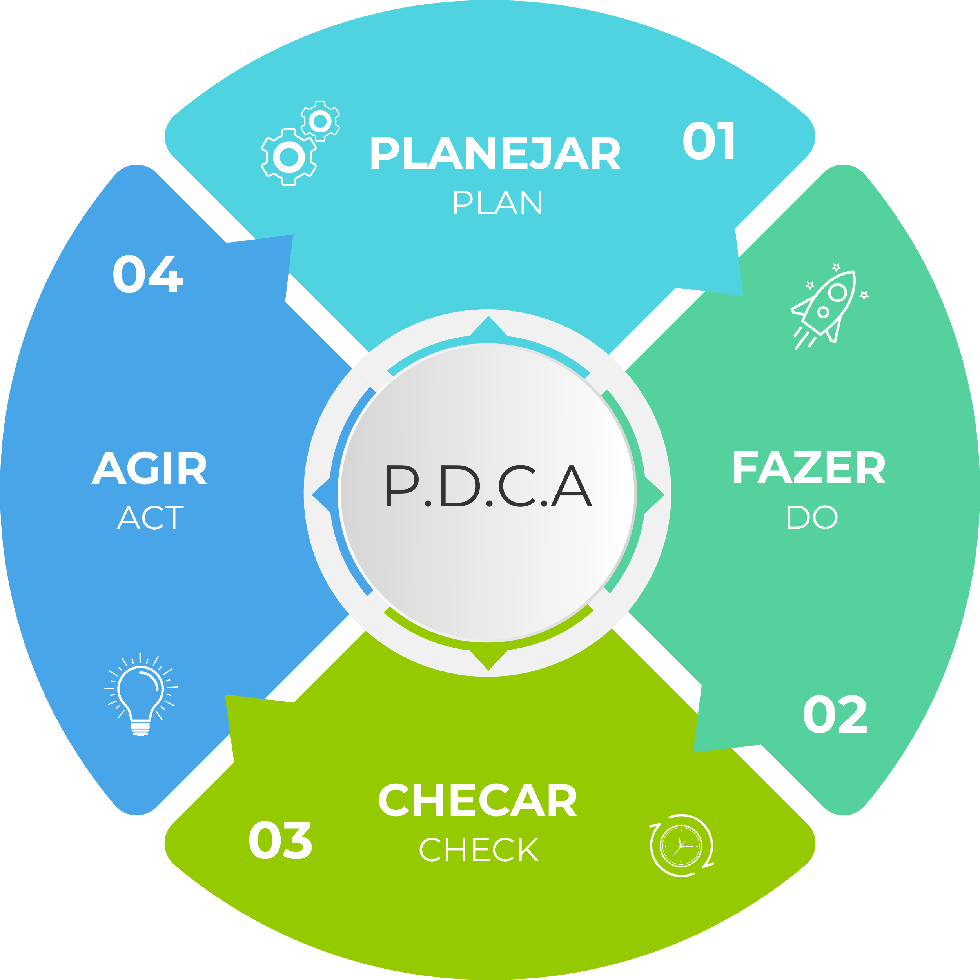
PDCA
É um método simples e eficaz para gestão de projetos que permite melhorar produtos, serviços e processos em apenas quatro passos: planejar, fazer, checar e agir:
Este método é usado em inúmeras empresas! Você pode o utilizar sempre porque a recolocação profissional deve ser tratada da mesma maneira. Isto é, você tem um planejamento? Uma lista de todas as atividades focadas na busca de emprego? Tem realizado? Tem verificado se tem dado resultados? Tem havido progresso? Este ciclo chama-se PDCA. Ele permite a você sempre rever o que foi feito, fazendo as correções.

Slide 24
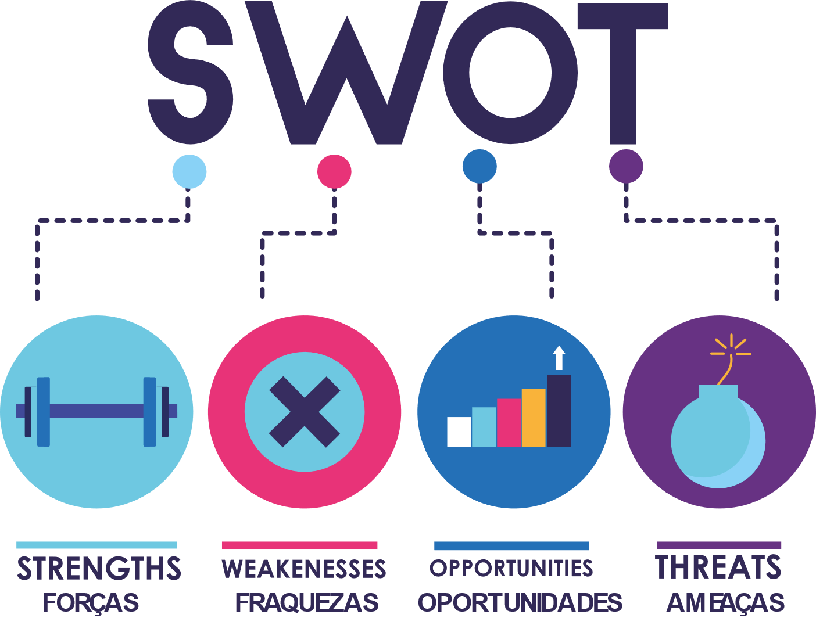
S.W.O.T ou F.O.F.A
É uma sigla para Forças, Fraquezas, Oportunidades e Ameaças, também é conhecida como SWOT, importante para análise interna e externa de situações do dia a dia.
Todos temos pontos positivos e pontos a melhorar, porém a diferença está quando se faz o FOFA, no momento em que você faz uma reflexão e LISTA cada uma das Forças, Fraquezas, Oportunidades e Ameaças. Isto é, o autoconhecimento é fundamental numa entrevista, o recrutador precisa conhecer seus pontos fortes através de seu histórico. Então, liste ao menos 5 pontos positivos, passo a passo, anotando seus respectivos eventos profissionais que os comprovem.

Slide 25









Acesse os links abaixo
Site
E-mail
LinkedIn
Instagram
FaceBook
WhatsApp

